Slide 1
3

Slide 2

2

Slide 3
1

Slide 4


School administration system
Create by: w.t Class: S1-63t

Slide 5
1.系统简介
本系统分为前台和后台，共有5种权限提供给用户使用，每种权限能使用的系统功能不同
前台系统提供给学生，教员，班主任使用后台系统提供给一级管理员和普通管理员使用

Slide 6
2.数据库的建立和表结构分析
根据功能分析，数据库由13张表组成，分别保存学生，教员，班主任，一级管理员，普通管理员，班级，课程，题库，成绩等信息，依照需求建立数据库，主外键关系如图1所示。

Slide 7
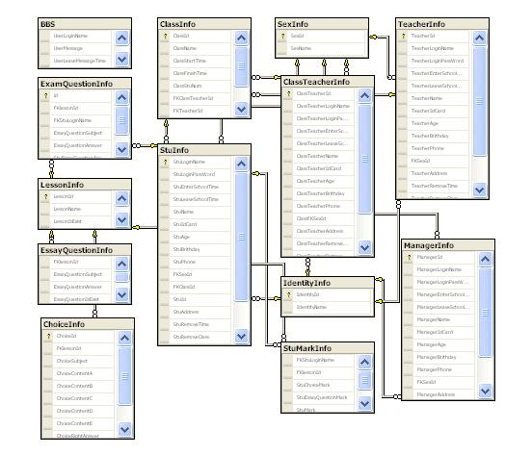
数据库表关系 图1

Slide 8
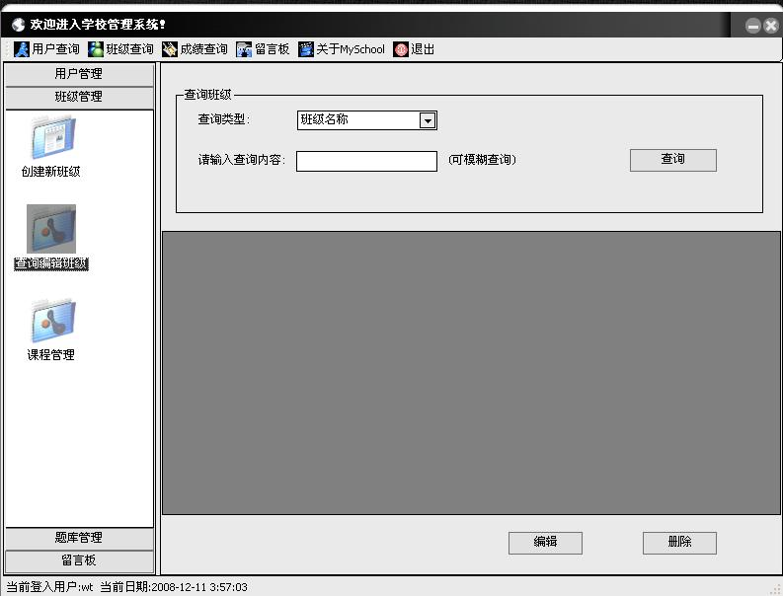
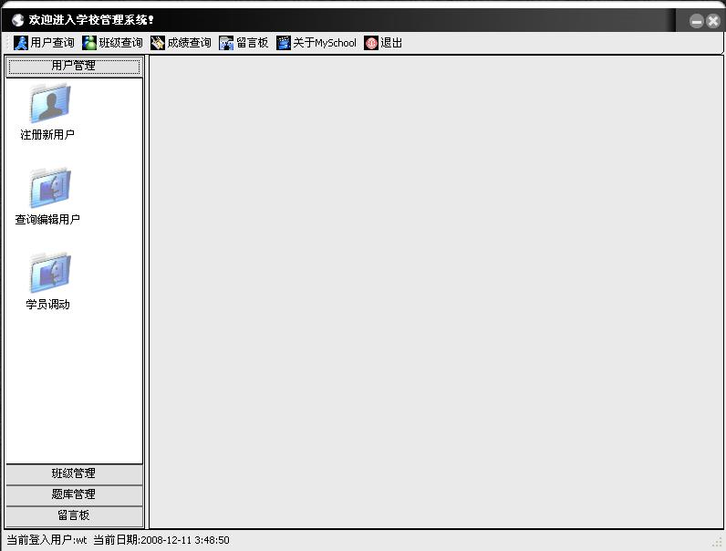
3.系统界面的设计
在设计窗体时，为了达到界面简洁，淡雅，我使用了splitContainer控件,使窗体分成2个部分，左边是导航栏，供用户选择功能，右边功能的界面，使用了Panel控件，实现了同一窗体不同界面的切换

Slide 9
4.前台功能的实现
前台用户的三种权限受到数据库的限制，不开放大多数的数据库操作
学生可以修改自己的登入密码，但不能修改个人基本信息，可参加在线答题和留言板留言
教员可以修改个人信息，可对学生的问答题考卷进行批改，可对学生成绩的查询和留言板留言
班主任可以修改个人信息，可对学生成绩的查询和留言板留言

Slide 10
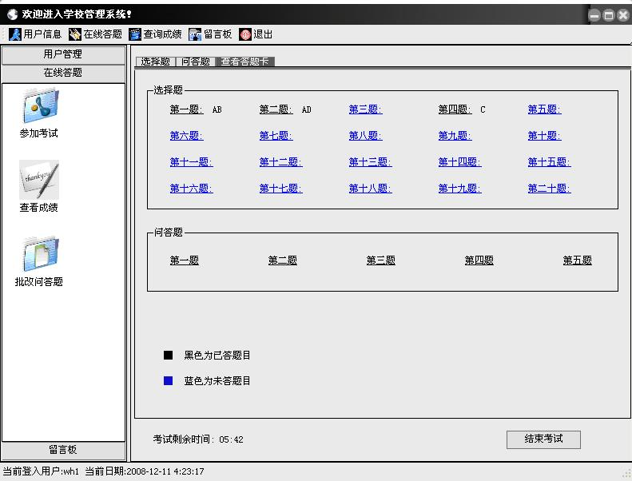
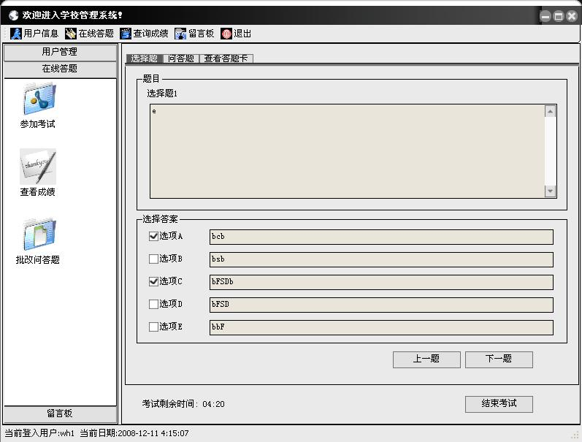
5.在线答题的实现
题目由20道选择题和5道问答题组成，分别从题库中随机抽取
学生可随时切换题目的选项卡进行选择题和问答题的回答或者是查看答题卡
当学生查看答题卡时，已做答的选择题和问答题的标题颜色会变为黑色，未作答的标题为蓝色
考试时间限定为90分钟，时间到则强制上传答案

Slide 11
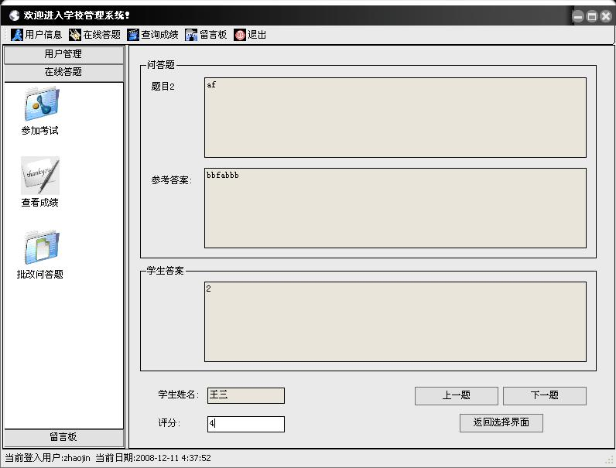
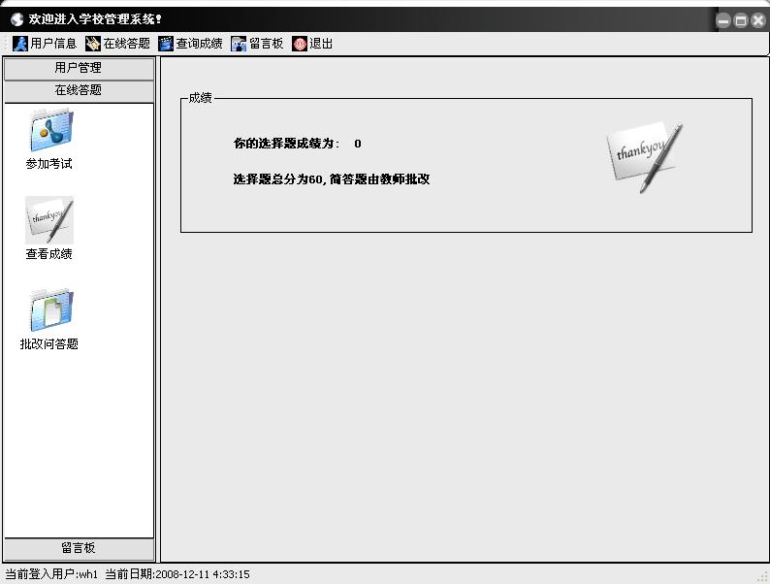
6.分数的评判
考试时间限定为90分钟，时间到则强制上传答案
选择题由系统自动批卷
问答题由教员批改

Slide 12
7.后台功能的实现
后台可注册用户，创建新班级
后台可对所有用户，班级，留言板，题库信息的增，删，改，查以及学员转班

Slide 13
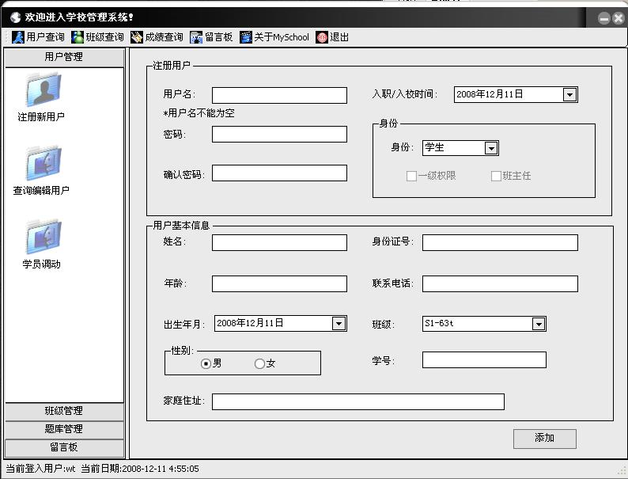
8.用户的注册
注册用户，在有不符合条件输入时，我使用了Label控件进行提示，当输入条件都符合后，提示信息消失

Slide 14
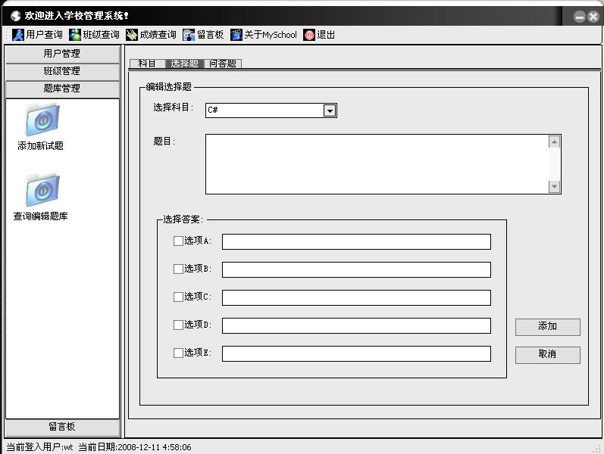
9.题库的管理
题库中的科目，选择题，问答题的增加，我使用了选项卡以方便操作
其中选择题和问答题添加时可方便用户选择科目

Slide 15
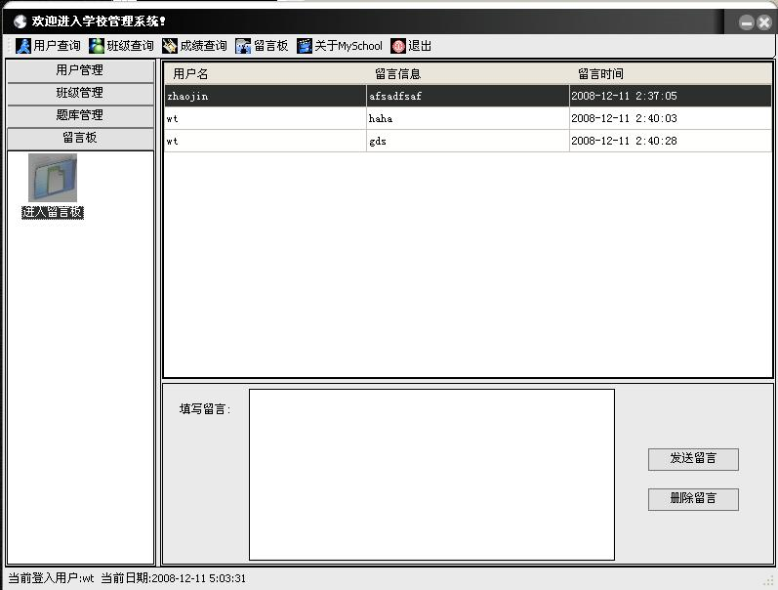
10.留言板管理
留言板可查询用户名，留言内容，和留言时间
管理员可对留言记录进行删除

Slide 16

11.总结
做为一个零基础的学生，当这项目竣工时，一股难以抑制的喜悦之情有染而生，每遇到一个难题，都是对自己的挑战，每攻克一个难题，都使自己的知识和信心有了进一步的增长，在这里我要感谢赵老师和各位同学给我的帮助

